Slide 1

BANCO KINGDOM
Proyecto Base de Datos 5to HITO
Integrantes:
Hugo Brandon Chambi Quispe
Karla Belen Diaz Flores
Rivaldo Kari Laura
Melanie Ingrid Villca Copa
Ludwing Antoni Vargas Ibarra
Grupo:
The clup

Slide 2

Objetivo General
Yo y mi equipo escogimos este tema para la simulación de un banco llamado Banco kingdom, mi persona y mis compañeros hemos trabajado en una base de datos de un banco para ver los aspectos administrativos y el orden de cada uno de los clientes.
A Través del presente al elaborar este proyecto acudimos a los triggers, vistas y funciones para la resolución de problemas y de esta forma facilitar el trabajo en un banco.

Slide 3
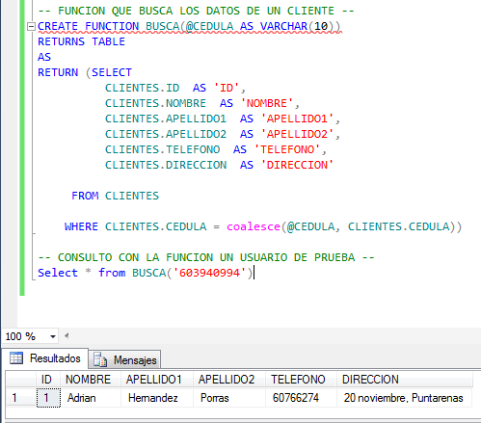
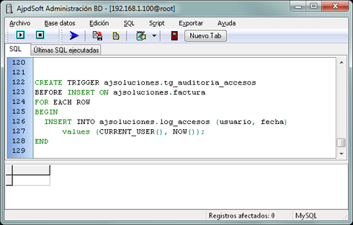
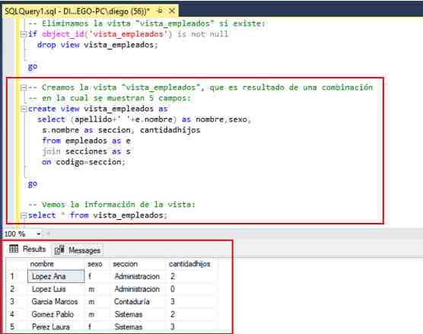
Objeto Específico
Como objetivo específico en todo el trabajo son los siguientes:
Es el promover el ayudar al banco con los triggers para la asociación de las tablas con distintos ejercicios que ayuden de una forma en el proyecto.
En cuanto a las funciones más nos servirán para hacer ejercicios lógicos o de selección dentro del programa y también en cuanto búsquedas de las tablas.
Y por último las vistas que nos servirá para el control de los clientes dentro de la base de datos.

Slide 4
Marco Teórico
•Santander United Kingdom es uno de los bancos bolivianos y uno de los mayores proveedores del país más recientes.
•El banco tiene aproximadamente 1,000 empleados, 1 millon de clientes activos, con casi 50 sucursales y 10 centros de negocios corporativos.

Slide 5

Prioridades estratégicas
•Aumentar la vinculación de los clientes, aportando una experiencia del cliente excelente
•Simplificar y digitalizar el negocio para mejorar la eficiencia y la rentabilidad
•Continuar integrando la sostenibilidad en nuestro negocio
•La implementación de estrategias que ayuden a nuestros clientes y faciliten el trabajo a nuestros empleados.

Slide 6
Descripción
•El presente trabajo tiene la finalidad de realizar interacciones de tal modo que se reflejen algunos de los procesos que pueden realizarse dentro de una entidad financiera.
•En el cual se llegan a utilizar todos los conocimientos adquiridos durante la materia en el semestre.
•Se hace el uso de la aplicación datagrip y las funciones a utilizar son el manejo de vistas, funciones y manejo de triggers.

Slide 7
Creacion de la Base de Datos
CREATE DATABASE Banco_Kingdom;
DROP DATABASE Banco_Kingdom;
USE Banco_Kingdom;
CREATE TABLE operaciones
(
Codigo_operacion INTEGER(11) AUTO_INCREMENT PRIMARY KEY NOT NULL,
Descripcion VARCHAR(50)
);
CREATE TABLE transacciones
(
Codigo_transacciones INTEGER AUTO_INCREMENT PRIMARY KEY NOT NULL,
Numero_tarjeta INT(11),
Codigo_operacion INT(11),
fecha_de_transaccion Date,
cuenta_destino VARCHAR(50),
monto INTEGER,
FOREIGN KEY (Codigo_operacion) REFERENCES operaciones (Codigo_operacion),
FOREIGN KEY (Numero_tarjeta) REFERENCES Tarjeta (Numero_tarjeta)
);

Slide 8
CREATE TABLE Tarjeta
(
Numero_tarjeta INTEGER AUTO_INCREMENT PRIMARY KEY NOT NULL,
Codigo_cliente INT(11),
Codigo_cuenta INT(11),
fecha_afiliacion Date,
fecha_caducidad Date,
Saldo INTEGER,
FOREIGN KEY (Codigo_cliente) REFERENCES cliente (codigo_cliente),
FOREIGN KEY (Codigo_cuenta) REFERENCES Tipo_cuenta (Codigo_cuenta)
);
CREATE TABLE Tipo_cuenta
(
Codigo_cuenta INTEGER AUTO_INCREMENT PRIMARY KEY,
descripcion VARCHAR(50)
);
CREATE TABLE cliente
(
codigo_cliente INTEGER AUTO_INCREMENT PRIMARY KEY NOT NULL,
nombre VARCHAR(50),
apellido VARCHAR(50)
);

Slide 9
INSERT INTO tarjeta (numero_tarjeta, Codigo_cliente, Codigo_cuenta, fecha_afiliacion, fecha_caducidad, saldo)
VALUES (1001, 3025, 4012, '2021-10-03', '2024-10-03', 1000),
(1002, 3026, 4013, '2021-01-04', '2024-01-04', 2000),
(1003, 3027, 4014, '2021-09-12', '2024-09-12', 5002),
(1004, 3028, 4015, '2021-01-01', '2024-01-01', 3008);
INSERT INTO cliente (codigo_cliente, nombre, apellido)
VALUES (3025, 'Juan Vargas', 'choque collque');
INSERT INTO cliente (codigo_cliente, nombre, apellido)
VALUES (3026, 'Richard Bautista', 'Sabedra castaño');
INSERT INTO cliente (codigo_cliente, nombre, apellido)
VALUES (3027, 'Vaneza Prado', 'Cuquimia Igor');
INSERT INTO cliente (codigo_cliente, nombre, apellido)
VALUES (3028, 'Palmer amidala', 'Cori Welsmayer');
INSERT INTO Tipo_cuenta (Codigo_cuenta, descripcion)
VALUES (4012, 'ESTANDAR');
INSERT INTO Tipo_cuenta (Codigo_cuenta, descripcion)
VALUES (4013, 'PREMIUM');
INSERT INTO Tipo_cuenta (Codigo_cuenta, descripcion)
VALUES (4014, 'ESTANDAR');
INSERT INTO Tipo_cuenta (Codigo_cuenta, descripcion)
VALUES (4015, 'PREMIUM');

Slide 10
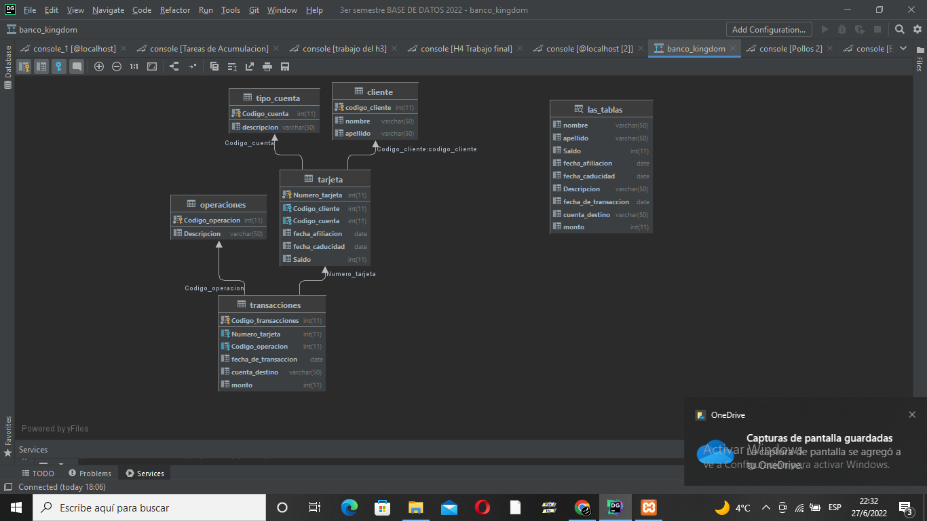
INSERT INTO operaciones (Codigo_operacion, descripcion)
VALUES (6010, 'RETIRO');
INSERT INTO operaciones (Codigo_operacion, descripcion)
VALUES (7011, 'PRESTAMO');
INSERT INTO operaciones (Codigo_operacion, descripcion)
VALUES (8012, 'PRESTAMO');
INSERT INTO operaciones (Codigo_operacion, descripcion)
VALUES (9013, 'RETIRO');
INSERT INTO transacciones (Codigo_transacciones, Numero_tarjeta, Codigo_operacion, fecha_de_transaccion, cuenta_destino, monto)
VALUES (9110, 1001, 6010, '2021-05-04', 'Juanavarguera@gmail.com', 40),
(9111, 1002, 7011, '2021-04-01', 'Richardomalcolque@gmail.com', 100),
(9212, 1003, 8012, '2021-10-04', 'Thequinprado.com', 1000),
(9313, 1004, 9013, '2021-10-01', 'Palmerfiolder.com', 980);

Slide 11
¿Qué son las funciones?
Las funciones integradas en SQL Server son una serie de rutinas almacenadas que reciben una serie de parámetros con los cuales realizan operaciones concretas para retornar un resultado específico.
La sintaxis básica es: create function NOMBRE (@PARAMETRO TIPO=VALORPORDEFECTO) returns TIPO begin INSTRUCCIONES return VALOR end; Luego del nombre se colocan (opcionalmente) los parámetros de entrada con su tipo. La cláusula "returns" indica el tipo de dato retornado.

Slide 12
Ver quienes son PREMIUM y sus saldos del cliente
DROP FUNCTION IF EXISTS verquienessonPREMIUM;
CREATE FUNCTION verquienessonPREMIUM(Codigo_cuenta VARCHAR(50) , descripcion VARCHAR(50))
RETURNS BOOL
BEGIN
RETURN Codigo_cuenta=descripcion ;
end;
select cli.nombre,cli.apellido,tp.descripcion,tj.Saldo
from tarjeta AS tj
join cliente AS cli on tj.Codigo_cliente = cli.codigo_cliente
join Tipo_cuenta AS tp on tj.Codigo_cuenta = tp.Codigo_cuenta
where verquienessonPREMIUM(tp.descripcion,'PREMIUM');

Slide 13
Buscar cliente con el codigo_cliente
DROP FUNCTION IF EXISTS buscarcliente;
CREATE FUNCTION buscarcliente(Codigocuenta Integer , nombre VARCHAR(50))
RETURNS BOOL
BEGIN
RETURN Codigocuenta=nombre ;
end;
select tj.Codigo_cliente,cli.nombre,cli.apellido,tj.Numero_tarjeta,tj.Saldo
from tarjeta AS tj
join cliente AS cli on tj.Codigo_cliente = cli.codigo_cliente
where buscarcliente(cli.codigo_cliente,3025);

Slide 14
SALDO MINIMO
CREATE FUNCTION min_saldo() RETURNS int
BEGIN
return
(
SELECT min(tar.saldo)
FROM tarjeta AS tar
);
END;
SELECT min_saldo();
drop function min_saldo;

Slide 15
función que verifica si existe un cliente o no
CREATE FUNCTION verificar(nombres varchar(50),apellidos varchar(50),
nombres_comparar varchar(50),apellidos_comparar varchar(50))
returns bool
begin
declare respuesta bool default false;
set respuesta = (nombres =nombres_comparar and apellidos = apellidos_comparar);
return respuesta;
end;
select cli.codigo_cliente,cli.nombre,cli.apellido,tar.fecha_afiliacion,tar.fecha_caducidad,tar.Saldo,tp.descripcion
from cliente as cli
INNER JOIN tarjeta AS tar ON cli.codigo_cliente = tar.Codigo_cliente
INNER JOIN tipo_cuenta AS tp ON tar.Codigo_cuenta = tp.Codigo_cuenta
where verificar(cli.nombre, cli.apellido, 'Juan Vargas', 'choque collque');

Slide 16
resta entre saldo y monto
create or replace function operaciones(num_tarjeta int, cod_transaccion int)
returns integer
begin
return
(
select (sum(tar.Saldo) - sum(tra.monto)) as diferencia
from tarjeta as tar,
transacciones as tra
where tar.Numero_tarjeta = num_tarjeta
and tra.Codigo_transacciones = cod_transaccion
);
end;
select operaciones(1003,9212);

Slide 17
¿Qué son los triggers?
•Un disparador o trigger es una funcionalidad que la base de datos ejecuta de forma automática cuando se realiza una operación de tipo Insert, Update o Delete en una tabla o vista, o cuando se ejecuta una consulta SQL sobre una tabla o vista.
•Esto nos permite realizar acciones cuando se realiza una inserción, modificación o eliminación de un registro.

Slide 18
CUENTAS ACTIVAS SEGÚN EL ADMINISTRADOR
create trigger tip_cuenta
before update
on tipo_cuenta
for each row
begin
if new.descripcion =
'ESTANDAR' or new.descripcion =
'PREMIUM' then
set new.estado = 'activo';
else
set new.estado = 'inactivo';
end if;
end;
update tipo_cuenta
set descripcion =
'PREMIUM'
where Codigo_cuenta = 4013
SELECT * from Tipo_cuenta ;

Slide 19
añadir clientes
create or replace trigger before_agregar_cliente_update
before update
on cliente
for each row
begin
insert into cliente(codigo_cliente, nombre, apellido)
values (OLD.codigo_cliente,OLD.nombre,OLD.apellido);
end;
insert into cliente( nombre, apellido)
values ('Yeami Yanitsa','Sanchez Pisfil');
update cliente set nombre='Ludwing' where apellido ='Ibarra';
select *from cliente;
insert into cliente( nombre, apellido)
values ('Saul Elias','Canaza Herrera');
update cliente set nombre='Ludwing' where apellido ='Ibarra';
select *from cliente;

Slide 20
¿Qué son las vistas?
•Una vista es una tabla virtual cuyo contenido está definido por una consulta. Al igual que una tabla, una vista consta de un conjunto de columnas y filas de datos con un nombre.
•Las vistas suelen usarse para centrar, simplificar y personalizar la percepción de la base de datos para cada usuario. Las vistas pueden emplearse como mecanismos de seguridad, que permiten a los usuarios obtener acceso a los datos por medio de la vista, pero no les conceden el permiso de obtener acceso directo a las tablas base subyacentes de la vista.

Slide 21
vista de todas las tablas juntas
create view las_tablas as
select cli.nombre,
cli.apellido,
tarje.Saldo,
tarje.fecha_afiliacion,
tarje.fecha_caducidad,
oper.Descripcion,
trans.fecha_de_transaccion,
trans.cuenta_destino,
trans.monto
from tarjeta as tarje
inner join transacciones as trans on tarje.Numero_tarjeta = trans.Numero_tarjeta
inner join cliente as cli on tarje.Codigo_cliente = cli.codigo_cliente
inner join tipo_cuenta as tc on tarje.Codigo_cuenta = tc.codigo_cuenta
inner join operaciones as oper on trans.Codigo_operacion = oper.Codigo_operacion;
select * from las_tablas;

Slide 22
unir dos tablas
CREATE or replace VIEW Registro AS SELECT cli.nombre, cli.apellido, Tar.Numero_tarjeta FROM Cliente as cli inner join tarjeta as tar on tar.Codigo_cliente = cli.codigo_cliente; SELECT * FROM Registro;

